Slide 1
System Security
Team Project
Presentation
- 이동식 저장 매체 로그 분석
프로그램 사용법, 실행화면
2017270703 문세현 2017270720 이선재2018271312 김연수 2018271328 고웅빈
2018271343 김태현

Slide 2
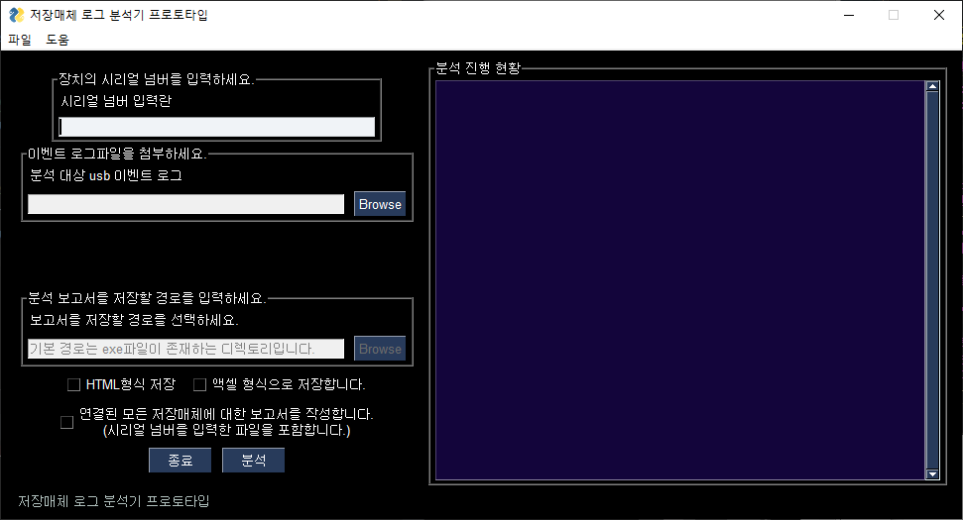
01
최초 실행 화면
프로그램을 실행하면 다음과 같은 gui화면이 출력된다.
시리얼 넘버 입력란에 로그를 분석하고 싶은 usb의 시리얼 넘버를 입력.
시리얼 넘버를 알고 있지 않다면, 맨 아래의 연결된 모든 저장매체에 대한 보고서를 작성합니다. 체크박스를 체크하고 분석을 눌러 시리얼 넘버를 획득하여 사용할 수 있다.
html형식, csv형식으로 저장을 체크할 시 목표 경로에 보고서가 생성된다.

Slide 3
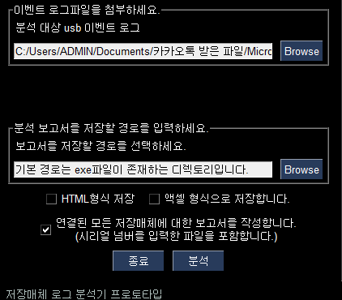
02
이벤트 로그 첨부(.evtx)
usb 로그 정보를 담고있는 이벤트 로그 경로에서 evtx 파일을 추출해온다.
SystemRoot%\System32\Winevt\Logs\Microsoft-Windows-Partition%4Diagnostic.evtx
분석 대상 usb 이벤트 로그에 추출해온 .evtx 파일을 파일탐색기로 선택한다.
보고서를 저장할 경로 역시 선택이 가능하다. 만약 선택하지 않는다면, exe파일이 존재하는 디렉토리에 보고서를 저장한다.
경로들을 저장했다면 checkbox에 어떤 형식으로 저장할 것인지 선택한 후, 분석을 누른다.

Slide 4
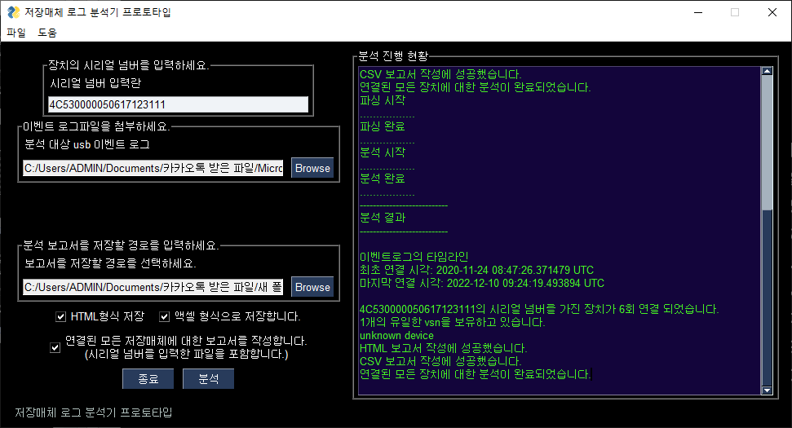
03
이벤트 로그 분석(.evtx)
프로그램을 실행하면 다음과 같은 gui화면이 출력된다.
시리얼 넘버 입력란에 로그를 분석하고 싶은 usb의 시리얼 넘버를 입력.
시리얼 넘버를 알고 있지 않다면, 맨 아래의 연결된 모든 저장매체에 대한 보고서를 작성합니다. 체크박스를 체크하고 분석을 눌러 시리얼 넘버를 획득하여 사용할 수 있다.
html형식, csv형식으로 저장을 체크할 시 목표 경로에 보고서가 생성된다.

Slide 5
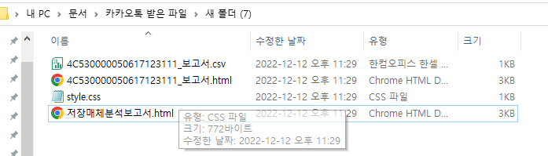
04
분석 보고서 생성 확인
분석이 완료된 후, 목표 경로에 다음과 같이 보고서 파일들이 생성된 것을 확인 가능하다.

Slide 6
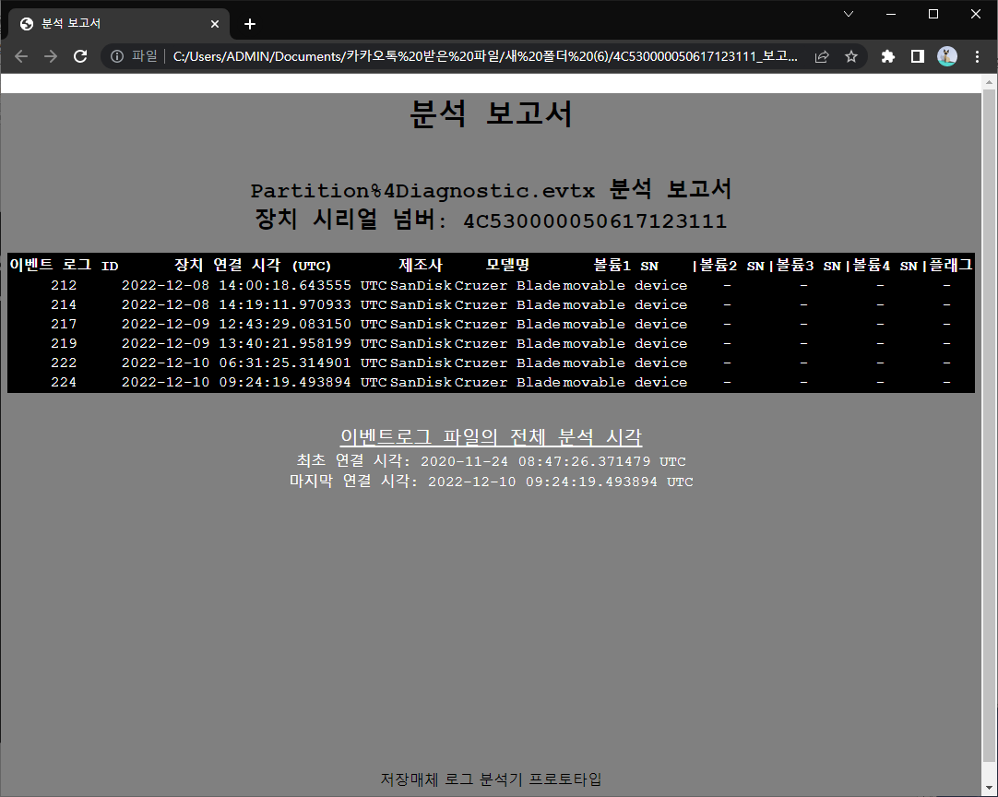
04
분석 보고서 내용 확인 (시리얼넘버.html)
다음은 입력한 시리얼 넘버의 장치에 대한 eventlog 분석보고서다.
장치가 연결되었던 시각을 확인 가능하다.(UTC 기준)
제조사, 모델명, 볼륨의 시리얼 넘버역시 확인 가능하다.
또한 시리얼 넘버의 로그를 담고있는 이벤트 로그파일의 최초 연결 시각과 마지막 연결 시각 역시 분석하여 출력한다.

Slide 7
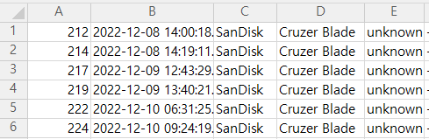
04
분석 보고서 내용 확인 (시리얼넘버.csv)
CSV파일은 엑셀 형식으로 다음과 같이 시리얼넘버를 가진 장치에 대한
로그를 저장해 출력해준다.

Slide 8
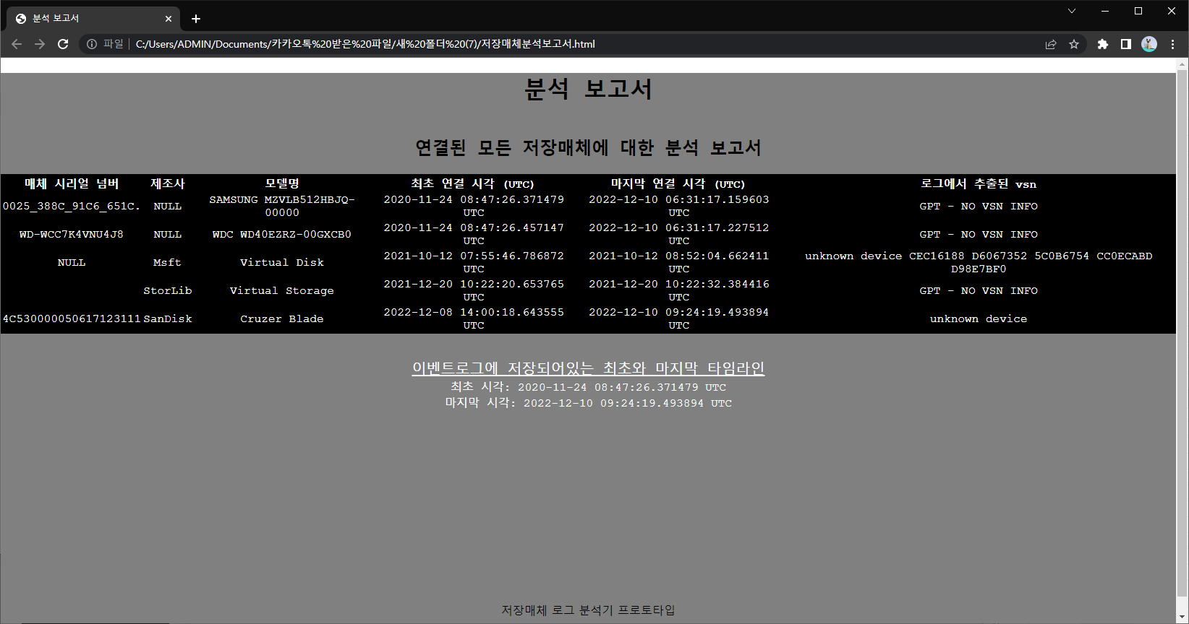
04
분석 보고서 내용 확인 (저장매체분석보고서.html)
맨 아래의 체크박스를 체크하고 분석시, 다음의 html파일이 생성된다.
연결되어있는 모든 저장매체에 대한 분석 보고서를 출력한다.
제조사, 모델명, 볼륨의 시리얼 넘버, 그리고 vsn을 확인 가능하다.
시리얼넘버.html과 마찬가지로 로그를 담고있는 이벤트 로그파일의 최초 연결 시각과 마지막 연결 시각을 분석하여 출력한다.

Slide 9
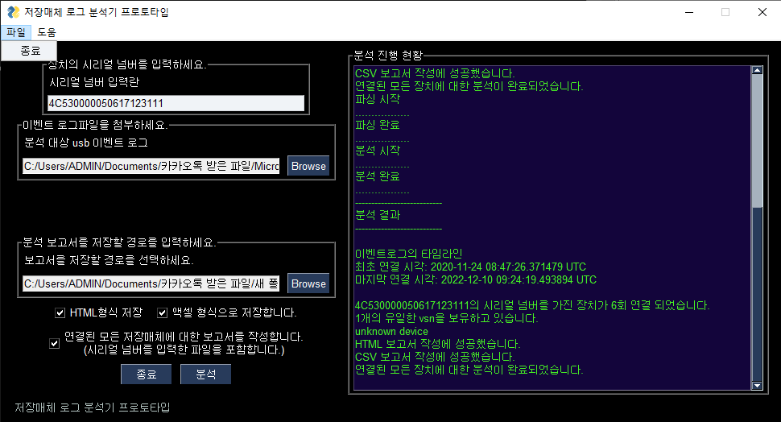
05
프로그램 종료
분석이 완료 되었다면, 다른 분석 로그를 첨부하여 분석을 다시 할 수 있다.
메뉴바의 파일 -> 종료를 누르거나, 맨 밑의 종료 버튼을 눌러 프로그램을 정상적으로 종료 가능하다.

Slide 10
THANK YOU
- System Security Final Presentation -

